Slide 1
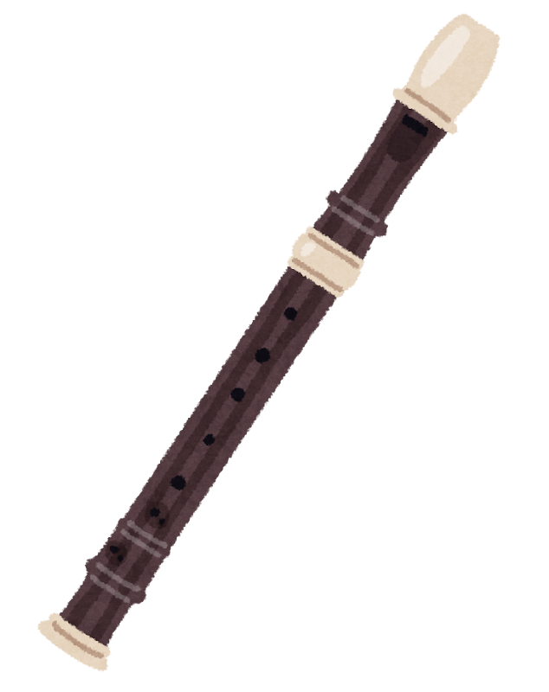
リコーダーでサミングの吹き方をマスターしよう

Slide 2
ソプラノリコーダーで高いミ・ファ・ソの音を出すときに、
サミング をします。
左手の親指でおさえる穴を「サム ホール」といいます。
サムホールを閉じたり、すき間を開けたり すること
サミングをすると、
出せる音がこんなに増えますよ！
※ファはジャーマン式の運指

Slide 3
サミング のやり方
☆自分に合った方法をえらんで、練習しましょう
①親指をまげる ②親指をずらす

Slide 4
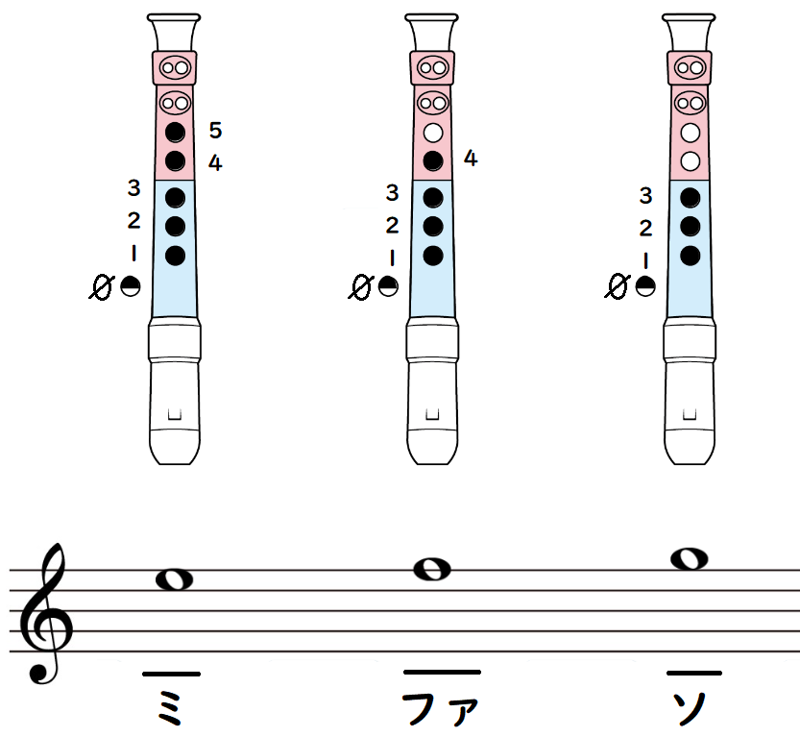
サミング をするときの親指の運指は、
と表しています。
図では 指番号では
すき間を開けすぎても正しい音は出ません。
“どのくらいのすき間がいいかな”
“息のスピードはどれくらいがいいかな”
音を出してけんきゅうしてみましょう

Slide 5
「オーラ リー」の後半部分には、高いミやファの音が出てきます。
（前半部分 省略）
☆サミング の やり方 になれましょう
☆息の流れ を 止めないように 吹きましょう

Slide 6
☆サミング の やり方 になれましょう

Slide 7
☆息の流れ を 止めないように 吹きましょう
フレーズのまとまり
息の流れ
タンギング
息の流れ

